Slide 1
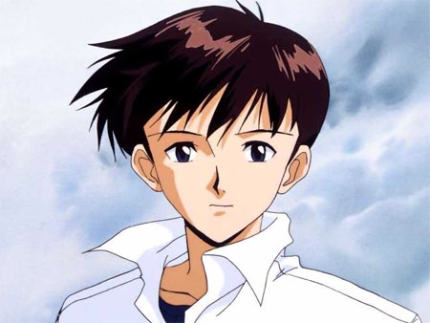
Nice to meet you.
はじめまして。

Slide 2
I’m (your name).
ぼくは OR
わたしは (your name) です。

Slide 3
I’m (your age) years old.
(your age) さいです。
Kyuusai desu= 9
Juusai desu= 10
Juuissai desu= 11

Slide 4
My birthday is in (month).
たんじょうびは Number+ がつです。
8 gatsu=August
9 gatsu = September

Slide 5
I like (add what you like).
(Thing you like) が すきです。

Slide 6
I don’t like (thing you don’t like).
(Thing you don’t like) がすきじゃ
ないです。

Slide 7
There are (number) people in my family.
かぞくは (number)にんです。

Slide 8
There’s my dad, mum, older sister and older brother.
おとうさんと おかあさんと
おねえさんと おにいさん です。

Slide 9
I also have a pet.
Petto もいます。

Slide 10
My pet is a (animal).
Pettoは (animal) です。

Slide 11
The (animal)’s name is (name).
(animal)のなまえは (animal)です。

Slide 12
Fluffy is very cute.
(Name of your pet)が とてもかわいいです。

Slide 13
I love her.
だいすきです。

Slide 14
Please look after me.
よろしくおねがいします。

